Slide 1
Stav, struktura a dynamika kriminality

Slide 2
Charakteristika kriminologie, předmět, pojem a význam
Stav, struktura a dynamika kriminality
Vznik kriminologie, historické směry
Uveďte jednotlivé kriminologické školy, jejich charakteristiku
Vznik čsl. Kriminologie, prameny
Faktory kriminality, příčiny a podmínky kriminality
Speciální a obecná prevence
Osobnost pachatele trestných činů, pojem a struktura osobnosti
Kriminogenní faktory formování pachatele, typologie pachatelů
Recidiva, pojem, vývoj názorů na recidivu
Příčiny recidivy, prevence
Viktimologie, pojem, předmět zkoumání
Význam viktimologie pro trestní právo
Proces viktimizace, pojem viktimnosti
Kriminalita mládeže, fenomenologie a etiologie kriminality mládeže
Prevence a profylaxe kriminality mládeže
Návykové látky, alkoholová a nealkoholová toxikománie
Organizovaná kriminalita, pojem, význam, druhy
Stav, prognosa a prevence organizované kriminality, mezinárodní aspekt

Slide 3
Kriminální fenomenologie
Popis kriminality jako sociálně patologického jevu
(x k.etiologie – vznik a vývoj k.)
Kvantitativně – legální pojetí kriminality
Rozsah kriminality – počet trestných činů na určitém území, v celých číslech nebo v procentech při porovnání
Intenzita (úroveň) kriminality – rozsah kriminality v přepočtu na počet obyvatel na vymezeném území, vyjádřena indexem
Struktura kriminality – rozložení kriminality podle různých hledisek (geograficky, druh kriminality, věk a pohlaví pachatele, recidivisté aj.)
Dynamika kriminality – změny v rozsahu, intenzitě a struktuře kriminality během delšího časového období
Prognózy – předpověď budoucího vývoje kriminality

Slide 4
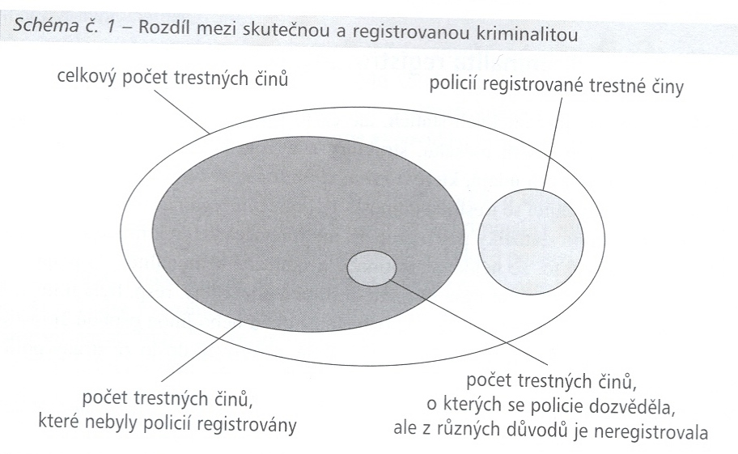
Latentní kriminalita
Rozdíl mezi kriminalitou skutečnou a registrovanou
Umělá latence

Slide 5
Latentní kriminalita
Temné číslo kriminality
Rozdíl v počtu skutečně páchaných trestných činů a počtu trestných činů, které jsou evidovány v kriminálních statistikách
Poměr mezi zjištěnou a registrovanou kriminalitou
Celková kriminalita ve společnosti (reg.+nereg.)
Počet trestných činů, které nejsou v kriminálních statistikách protože nebyly policii oznámeny ani zjištěny jiným způsobem
Trestné činy, které byly policií registrovány, ale nebyl zjištěn pachatel
Případy, ve kterých jsou pachatelé trestných činů stíháni pouze za některé trestné činy, kterých se dopustili

Slide 6
Latentní kriminalita
Šedé číslo kriminality
Případy, kdy byl pachatel trestně stíhán, ale nebyl odsouzen
Počet trestných činů, o kterých se orgány činné v trestním řízení dozvěděli, ale nebyl zjištěn jejich pachatel
Výzkumy latentní kriminality
Viktimizační výzkum
Selfreport
Případně, zda se respondent dozvěděl o trestném činu jiným způsobem

Slide 7
Latentní kriminalita
U všech druhů kriminality je vyšší než registrovaná
Míra l.t. se liší podle jednotlivých druhů kriminality (více u domácího násilí, sexuálních motivů mezi rodinnými příslušníky, zneužívání dětí, drogová k., organizovaný zločin, hospodářská k.)
Míra latence je zpravidla vyšší u méně závažných majetkových trestných činů
S vyšší četností trestní činnosti se zvyšuje pravděpodobnost policejní registrace
Ženy se dopouštějí trestné činnosti méně často než muži
Existuje vysoká míra l.k. u dětí a mládeže

Slide 8
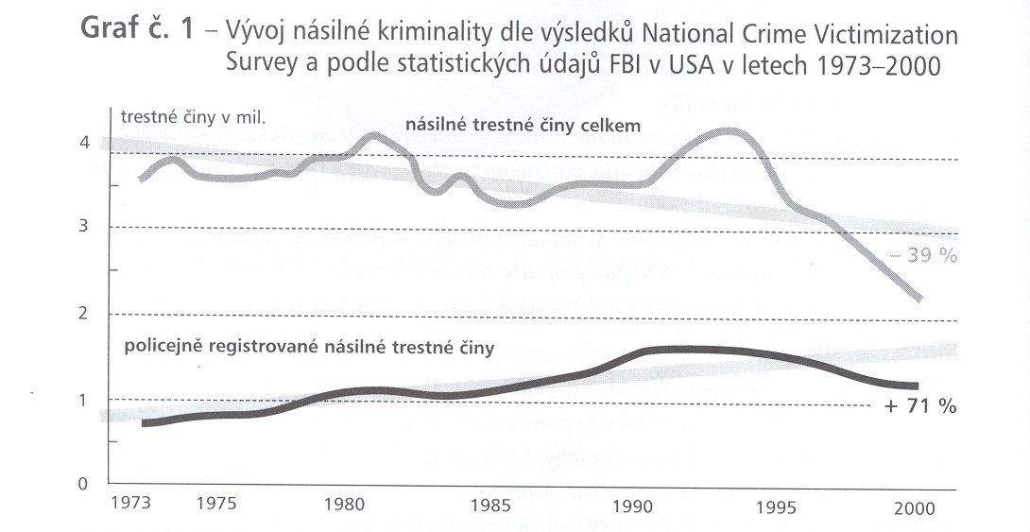
Názory na vztah latentní a registrované kriminality
Neměnný poměr
Sčítací vztah
Žádný zvláštní poměr

Slide 9
2-10% registrovaných trestných činů zjistí policie vlastní činností => veliký vliv má ochota obětí případně jiných osob trestný čin oznamovat*
Objasněnost registrované kriminality
Důvěra obyvatel v policii
Představa pachatele o tom, jak vysoké je riziko neúspěchu (oznámení a dopadení)
Notes:
V USA, GB, Austrálii oznámeno cca 35% trestných činů
Důvody neoznámení: osobní záležitost, konkrétní jednání oběť nepociťuje jako přílišný zásah do svých práv, ve strachu z budoucí odplaty pachatele, nedůvěra v kompetentnost policie, obavy z nešetrného přístupu

Slide 10
Objasněnost
Počet zjištěných (registrovaných) trestných činů, u kterých byl policií odhalen pachatel, bez ohledu na to, zda byl trestně stíhán
Míra objasněnosti se udává v procentech a liší se demograficky a podle druhů kriminality
U velmi závažných trestných činů zpravidla vyšší než u bagatelních
Ovlivňuje důvěru obyvatelstva v efektivitu orgánů činných v trestním řízení…

Slide 11
Zdroje informací o kriminalitě
Registrovaná kriminalita – kriminální statistiky získávané a zpracovávané orgány činnými v trestním řízení (policie, státní zastupitelství, soudy)
První statistiky z 20. let 19. století ve Francii
V ČR zejména (Bez koordinace ale s jednotnou metodikou):
MV ČR, resp. Policejní prezídium ČR (policejní statistiky) – nejpřesnější, neprojevuje se proces filtrace, údaje o TČ, pachatelích i obětech. Ročenka Statistika kriminality na území ČR, web MVČR
MS ČR (statistiky státních zastupitelství a soudů) – Statistická ročenka kriminality
Soukromé statistiky (např. Bílý kruh bezpečí)
Statistiky pomocných orgánů v trestním řízení (probační a mediační služby, vězeňské služby, MPSV, MZ, ČSÚ)

Slide 12
Zdroje informací o kriminalitě
Latentní kriminalita
Viktimizační výzkum
Selfreport
Výzkum třetích osob
Expertní šetření
Experimenty
Zúčastněné pozorování
Odhady latence pomocí matematického modelování

Slide 13
Struktura a dynamika registrované kriminality a vývoj trestní politiky na území ČR po roce 1989
Do roku 1993 prudký nárůst, do pol. 90.let 20. st. stabilizace, od roku 2000 mírný pokles a stagnace
Míra objasněnosti výrazně klesla, 1992 minimum (31,4%), dále pozvolný nárůst do cca 40%
1999 cca 4,1 tis. tr. činů na 100 000 obyvatel ČR.V roce 2007 to bylo již jen cca 3,5 tis. tr. činů na 100 000 obyvatel.
Přes 60% majetková trestná činnost
Cca čtvrtina tr. činů v Praze, cca 20% objasněnost
Dle krajů: Praha (87 na 1000 obyv) x Vysočina (17 na 1000 obyv.)
Notes:
1989, 1990, 1993 amnestie prezidenta republiky

Slide 14
Stav, struktura a dynamika kriminality v mezinárodním srovnání
Nejnižší kriminalita arabské státy a země Z Evropy – střed: V Evropa a S Amerika, nejvyšší: Lat. Amerika a Afrika
Ve většině zemí světa byl 1990-1994 zaznamenán nárůst kriminality
Cca 70% kriminality tvoří krádeže (z toho 20% vloupání)
Častěji ve velkých městech než na venkově

Slide 15
Úkol
Vybraný druh statistiky pro rok 2012, 2013

Slide 16
K opakování
Čím se zabývá kriminální fenomenologie?
Vysvětlete pojem:
Rozsah kriminality
Dynamika kriminality
Intenzita kriminality
struktura kriminality
Latentní kriminalita
Umělá latence
Objasněnost trestných činů

Slide 17
K opakování
Zdroje informací
O registrované kriminalitě
O latentní kriminalitě

